Slide 1
Centro Internet Segura
Apresenta:
Recurso Modular
Dia da Internet
+ Segura 2018
Creative Commons - Atribuição-NãoComercial-SemDerivações 4.0 Internacional
Notes:
Este trabalho está licenciado com uma Licença Creative Commons - Atribuição-NãoComercial-SemDerivações 4.0 Internacional.

Slide 2
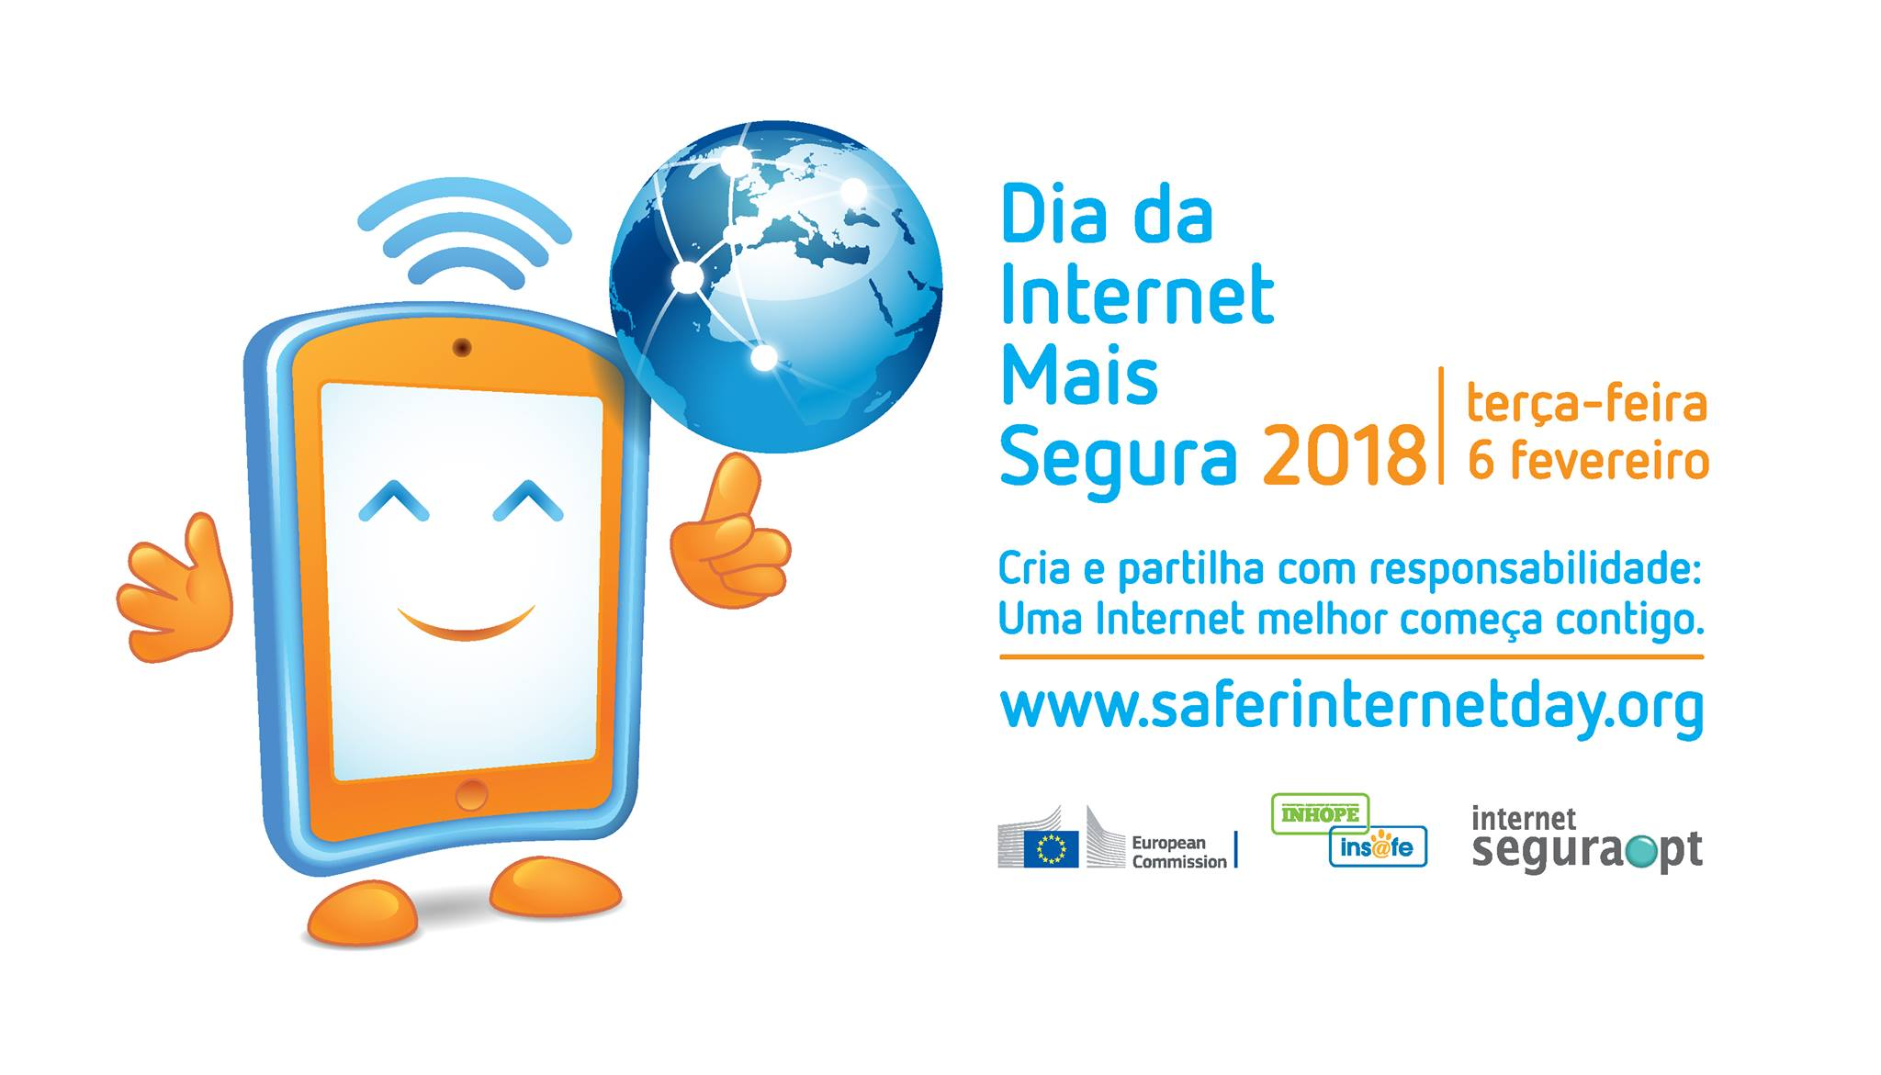

Slide 3
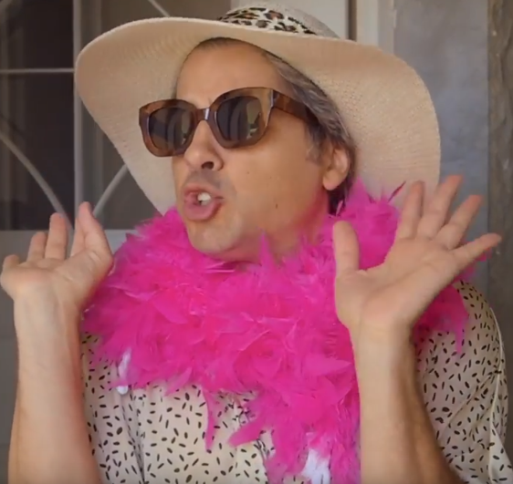
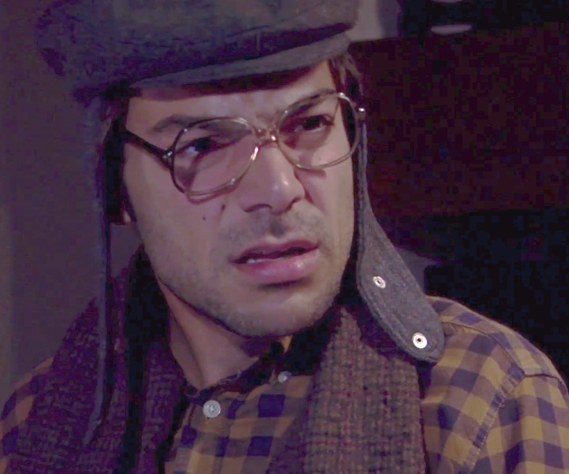
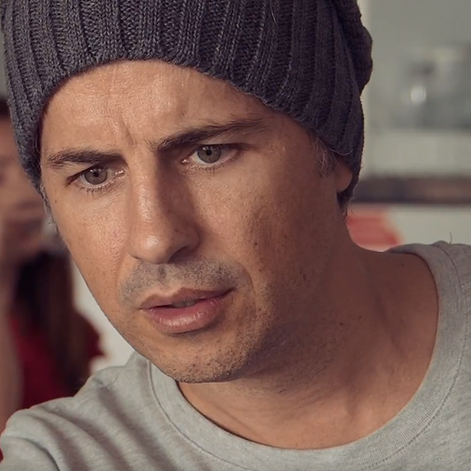
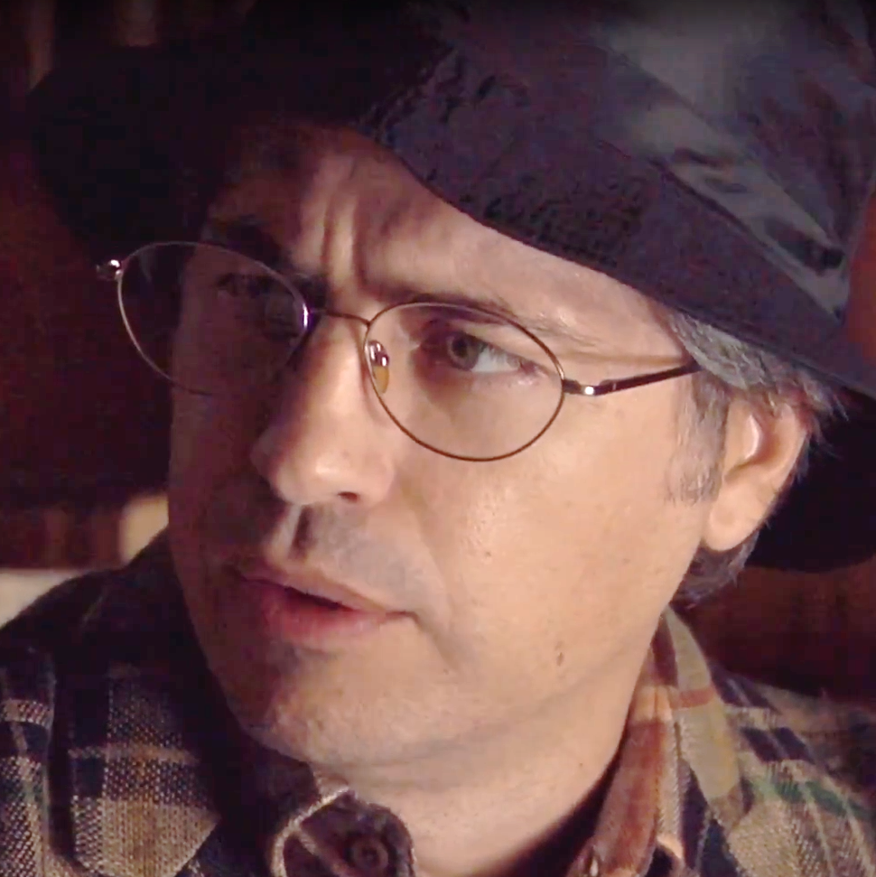
Olá!
Se ainda não nos conhece é porque tem de ver a websérie “Cenas na Net”, produzida pela Fundação Portugal Telecom, no âmbito do Projeto Centro Internet Segura(CIS)!
Vamos falar sobre este projeto e de temas importantes para a segurança e bem-estar online, sua e da sua família!

Slide 4
Centro Internet Segura - Enquadramento
Projeto Nacional Fundado em 2007
Consórcio de entidades públicas e privadas
Cofinanciado pela Comissão Europeia

Slide 5
A missão do CIS
Desenvolver uma cultura de uso consciente da Internet, capacitando os cidadãos para a tomada de decisões informadas e contribuir para o combate às condutas e aos conteúdos ilegais, disponíveis online.

Slide 6
Os serviços do Centro Internet Segura
A nossa linha de informação
As nossas equipas de sensibilização
A nossa linha de denúncia

Slide 7
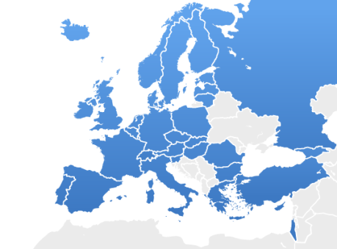
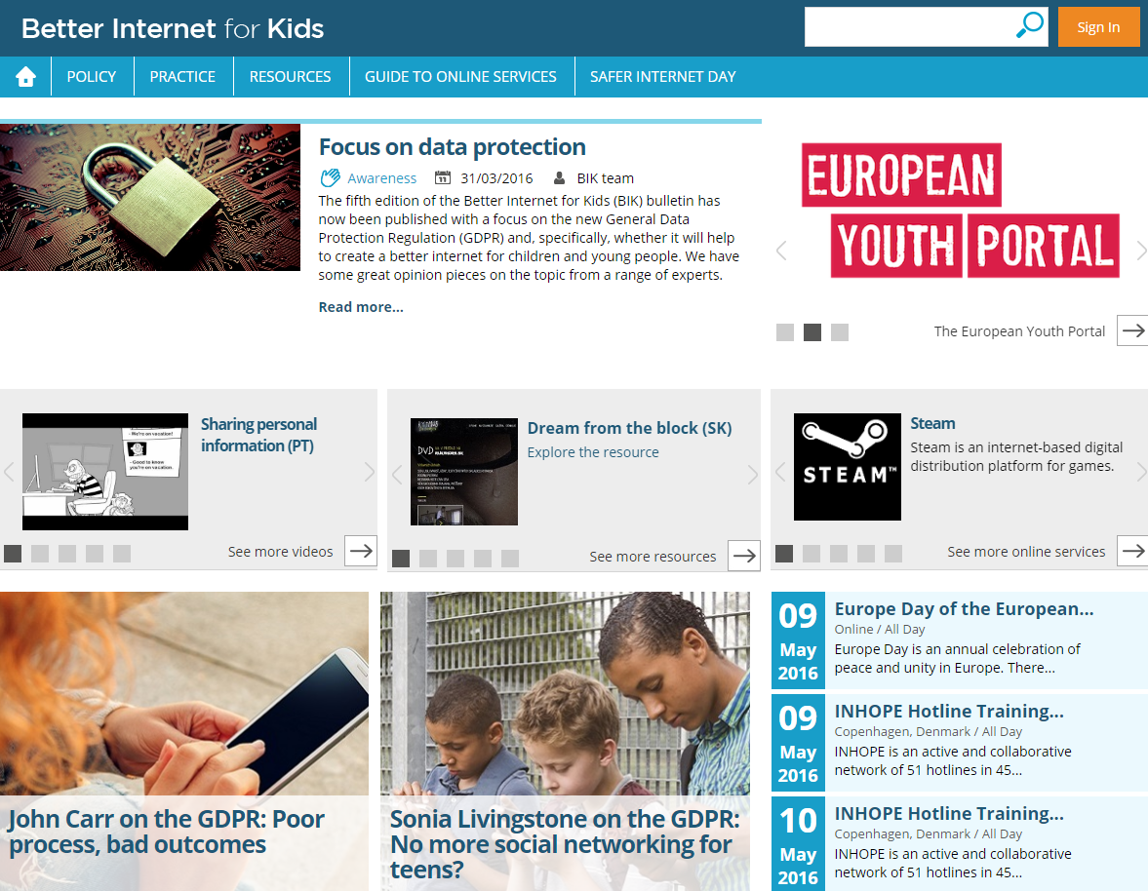
A rede Europeia
A Insafe e Inhope são redes Europeias com mais de 30 Centros Nacionais em toda Europa
Estas redes coordenam e atuam como pontos de contacto entre cada Centro Nacional
A rede Insafe conta com um repositório Europeu de conteúdos de elevada qualidade para a promoção do uso seguro da Internet.
Visite em www.betterinternetforkids.eu

Slide 8
o Dia da Internet mais Segura
Com origem no projeto EU SafeBorders, o Dia da Internet mais Segura é uma iniciativa desenvolvida em toda a Europa desde 2004.
A iniciativa tem como objetivo alertar os utilizadores para diferentes temáticas emergentes ligadas decorrentes do uso seguro da Internet.

Slide 9
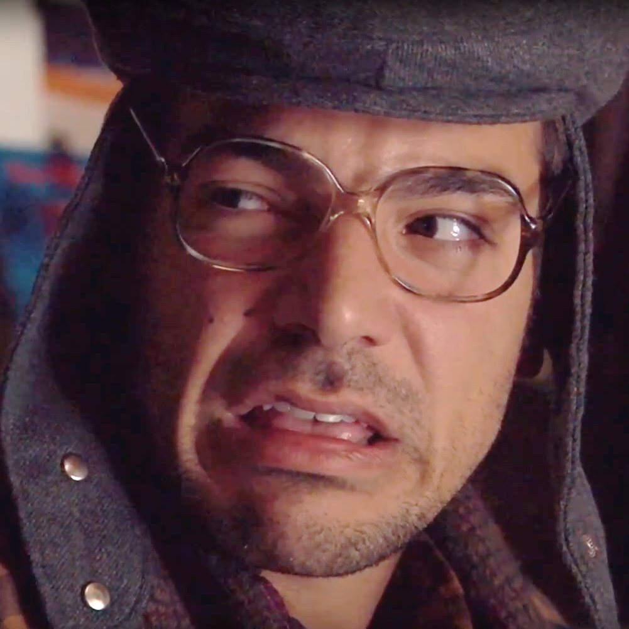
1.
Redes Sociais
Facebook? Oh filho, eu já tenho Snap, Insta, Twitter, Youtube, Tumblr, Whatsapp, Spotify,
queres o quê…?

Slide 10
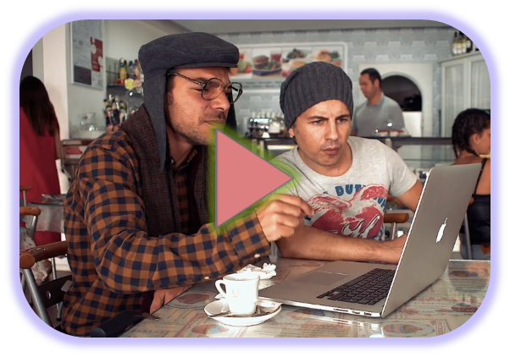
Redes Sociais
O avô aceitou a amizade de um
velho amigo do batalhão.

Slide 11
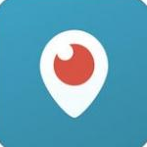
Conheça todas estas apps:
https://www.commonsensemedia.org/app-reviews
Mas afinal o Snapchat e o Tinder não são iguais?
Apps c/
Integração
Social
Redes
Sociais
Micro
Blogging
Aplicações de
encontros
Mensagens
Instantâneas
Transmissão
de Vídeo

Slide 12
Mas As Redes sociais são só riscos?!
As redes sociais são ótimas formas para partilhar e conhecer novas pessoas ou até saber mais sobre os seus amigos e promover a sua imagem.
Mas claro que existem riscos, se não for cuidadoso. Pode estar a contribuir para a sua sobreexposição, permitindo que desconhecidos acompanhem o seu dia-a-dia, sem saber quem são.

Slide 13
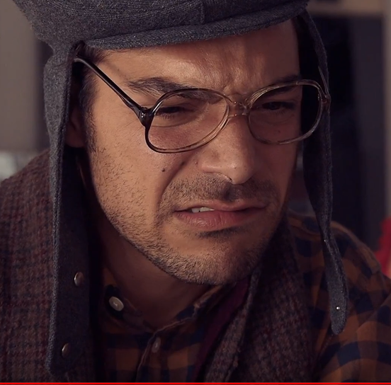
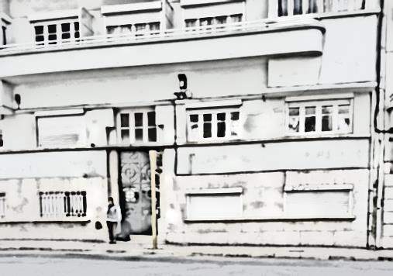
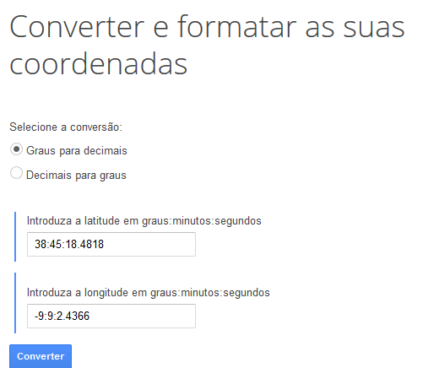
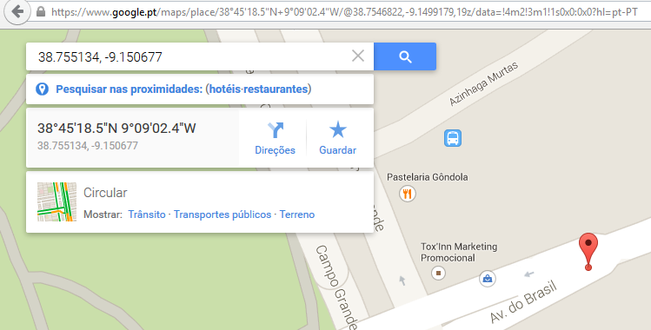
Mas como é que eles sabem onde é que eu ando?
Se, por exemplo, quando tirar uma fotografia, o seu smartphone estiver com o GPS ligado, ele irá adicionar informação da localização onde está. Essa informação, pode ser transferida ao publicar uma fotografia no Facebook, ou outra rede.
Alguém que acompanhe o seu perfil pode ficar a conhecer os seus hábitos, nomeadamente os seus percursos e horários habituais. Isto é especialmente grave quando falamos de menores.

Slide 14
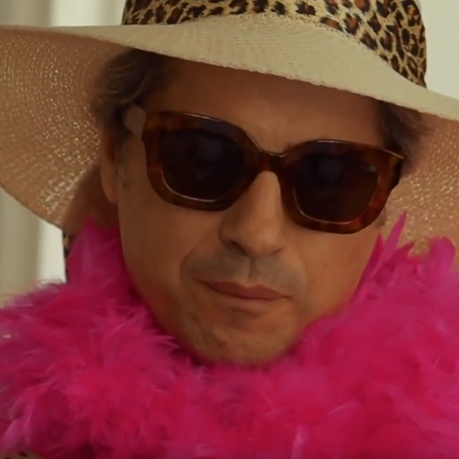
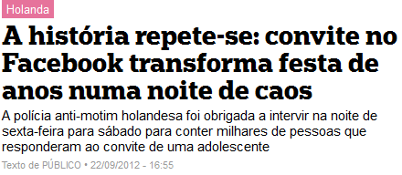
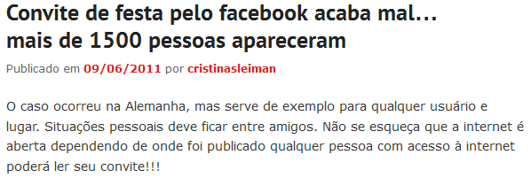
Eu quase que posso jurar que
foi assim que aconteceu…

Slide 15
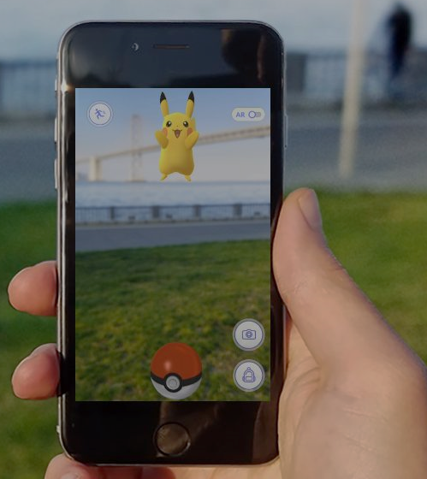
“Também há aquele pokecoiso… as pessoas marcam encontros para irem caçar juntas. É tipo “caça aos gambuzinos”.
Às vezes, leio notícias de que alguém entrou numa propriedade privada ou se atirou para a linha do comboio, a caçar esta bicharada.
…Parece que se esquecem que andam na rua, é preciso atenção!
Mas pelo menos a criançada vai para a rua apanhar ar fresco e fazer exercício.
O meu neto é que costuma jogar a isso. Já disse ao meu filho que ele podia ir caçar com ele. Mas pronto… não vai ele, vou eu. Agora já estou no nível 14 e já tenho 3 ginásios ao pé da minha casa.”
Relato fictício, mas fica a dica
😉

Slide 16
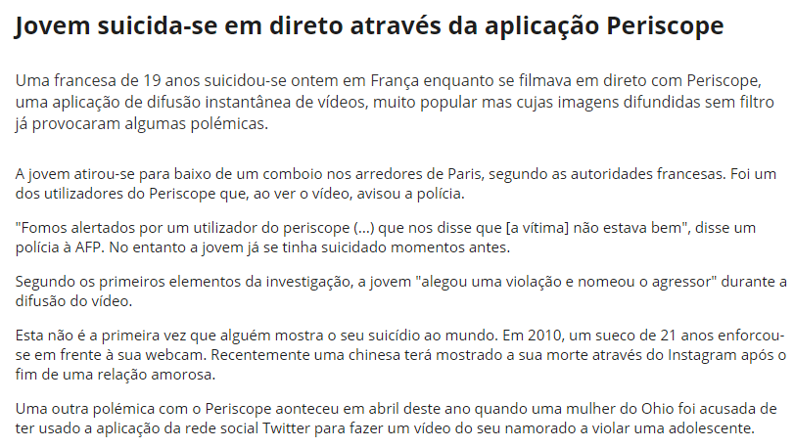
os riscos das Live (transmissões em direto)

Slide 17
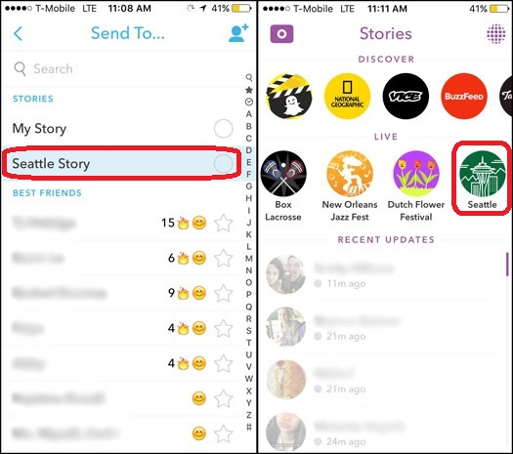
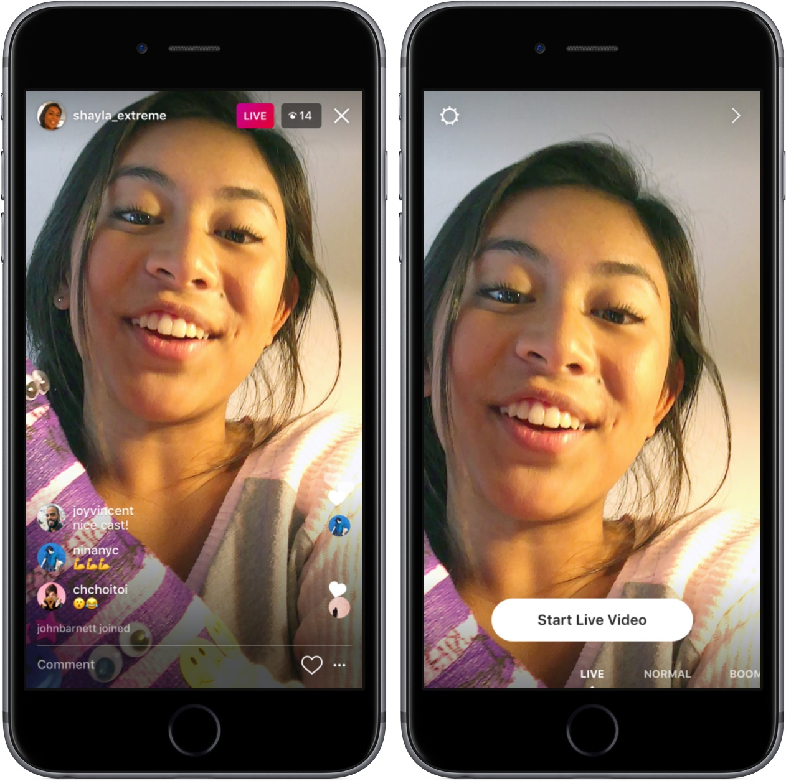
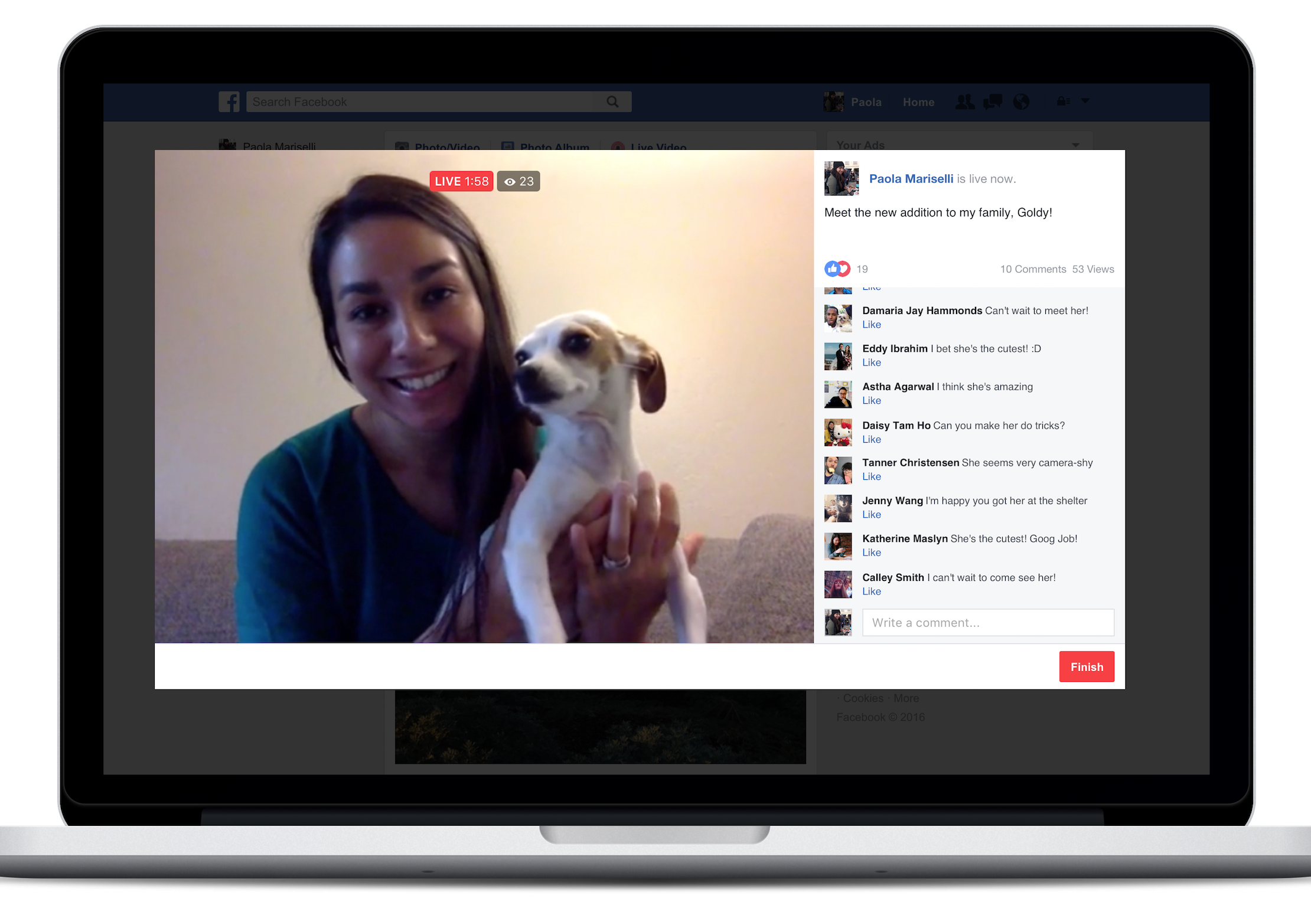
Mas as Live já estão em todo o lado…

Slide 18
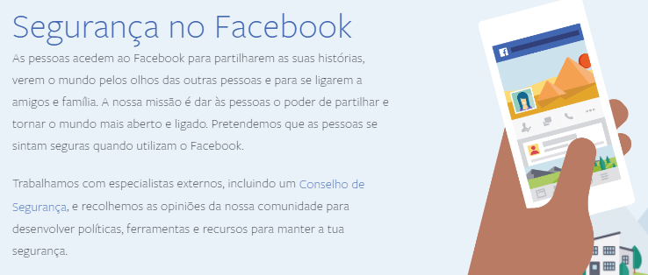
Então e se eu quiser configurar melhor o meu Facebook?
https://www.facebook.com/safety

Slide 19
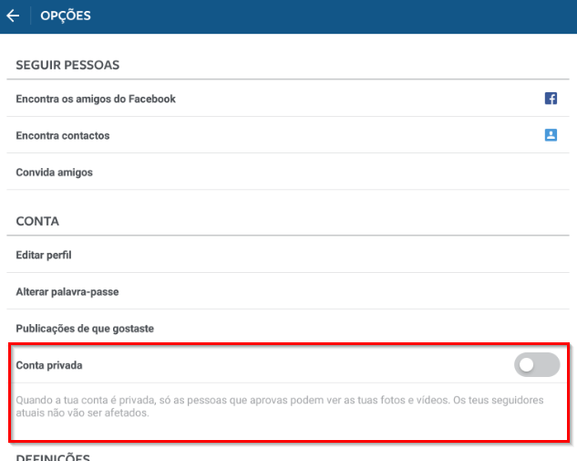
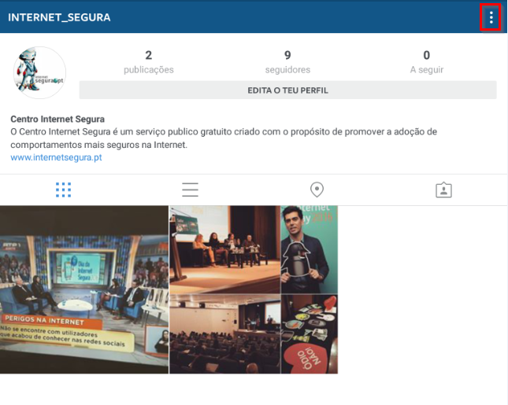
E o Insta?

Slide 20
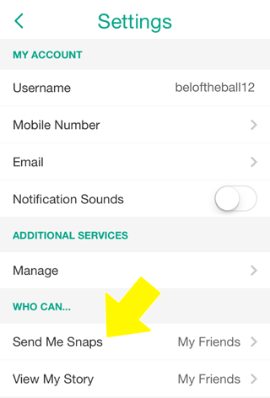
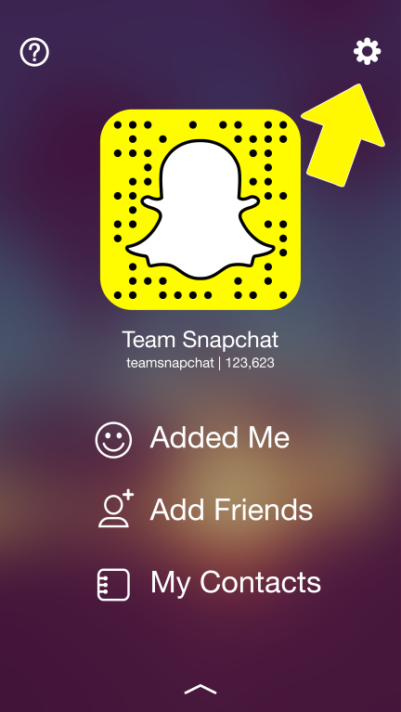
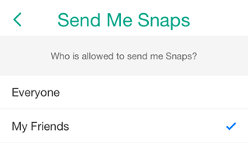
E o Snap?

Slide 21
E para o…?
O Centro Internet Segura tem uma linha para as pessoas incansáveis com questões sobre como configurar os seus vários perfis.
É um serviço gratuito, anónimo e confidencial.
Venha falar connosco!
😉

Slide 22
2.
Internet das Coisas
Sabe o que partilham os brinquedos, quando estão ligados à Internet?

Slide 23
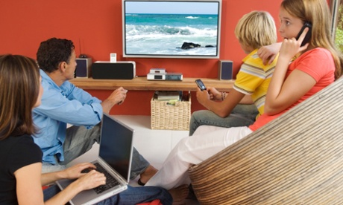
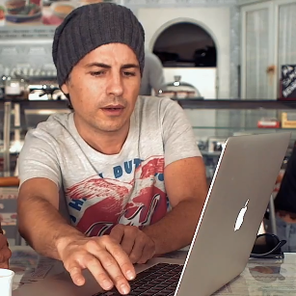
Mas quais coisas?
Dispositivos
Periféricos e de
Automatização
Smart TV
Smartphone
Tablet
Box TV
E há mais!
Computador/
Portátil

Slide 24
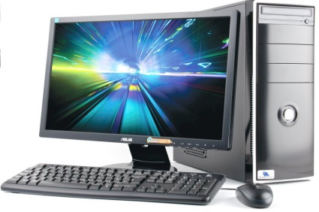
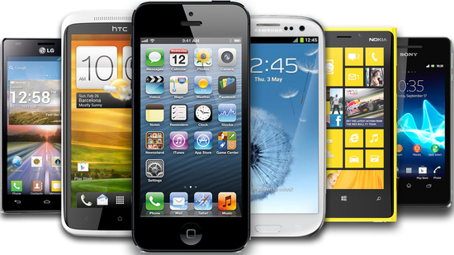
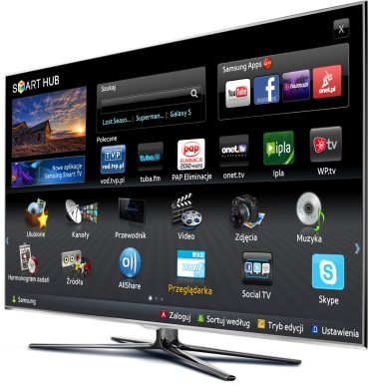
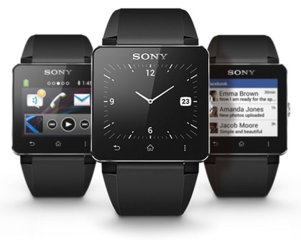
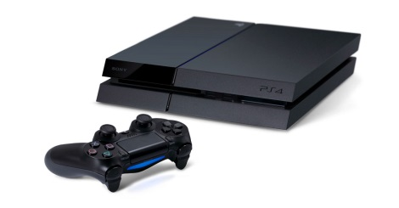
Mas agora liga tudo à Internet, é?!

Slide 25
Mas para que é que isto serve?
Quando um dispositivo se liga à Internet, pode ganhar várias funções adicionais: comunicar com outros utilizadores, interagir com outros aparelhos ligados à mesma rede, aceder a informação que está na Internet.
Isto também significa que este aparelho recolhe dados do utilizador e que, a partir do momento em que está ligado a uma rede, pode ser um ponto de ataque nessa rede.

Slide 26
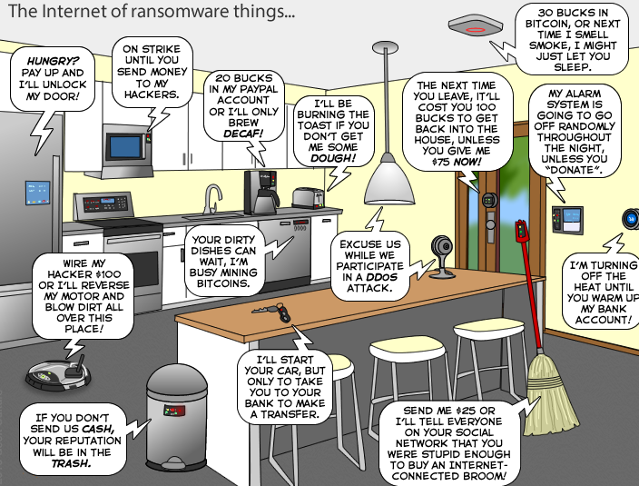
Ataque, mas ataque como?!
Se um destes dispositivos for atacado (ou “hacked”), pode deixar de funcionar propriamente, ou até contaminar outros dispositivos na rede (computadores, consolas, dispositivos periféricos, entre outros…).
Na imagem os aparelhos, ligados à Internet, recusam-se a funcionar se não for pago um “resgate”. Esta é a lógica por detrás de ataques de “ransomware”.

Slide 27
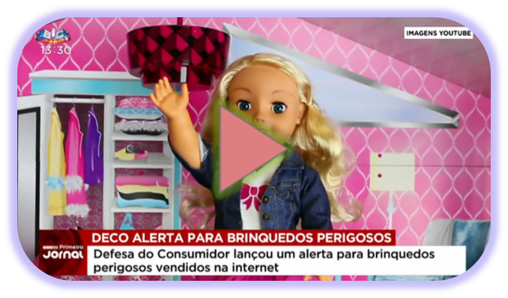
Então e quando ligamos brinquedos à Net?
Uma reportagem do Primeiro Jornal (SIC),
com intervenção da Deco.

Slide 28
Então mas qual é o problema do brinquedo?
Tal como as “coisas” que podemos ligar à Internet, os brinquedos têm fracas medidas de segurança. Além disso a maioria tem termos e condições de privacidade pouco transparentes. Isso significa que não sabe em que extensão é que a criança não poderá estar a dar dados pessoais ao brinquedo, ou seja, à empresa que o desenvolveu.
Além deste tipo de brinquedos promover a normalização do conceito de vigilância numa criança está, sem ela perceber, a violar a sua privacidade.

Slide 29
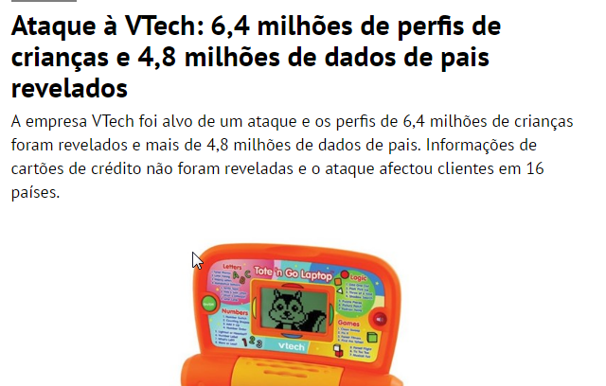
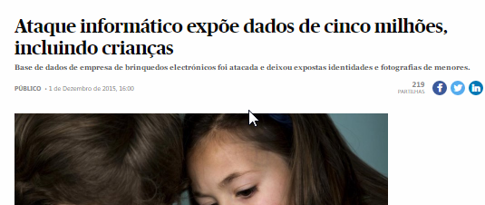
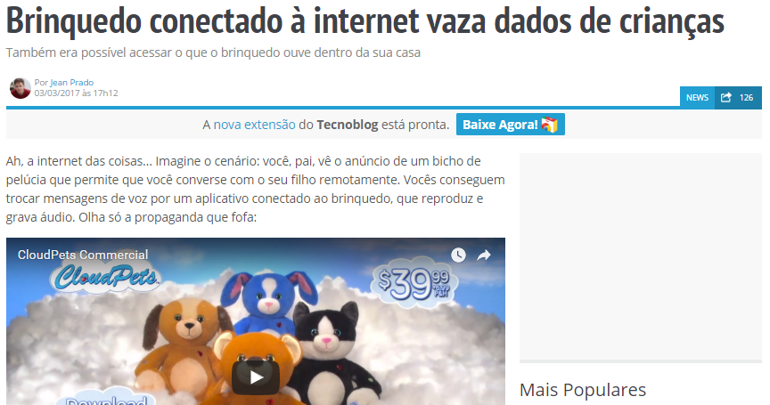
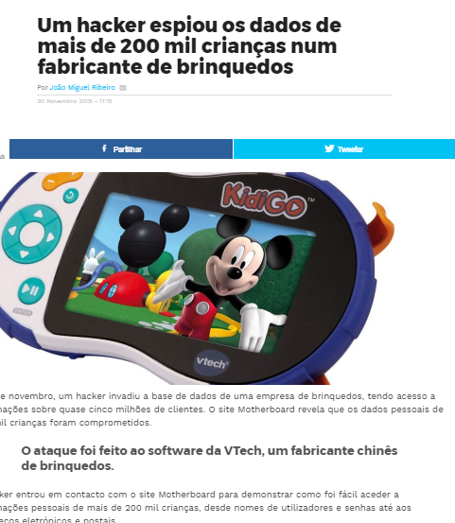
E as bases de dados que tÊm estas informações, Podem ser atacadas!

Slide 30
Manel, querido, já não levas o Pikachu!
E tu Isabel, também não levas a Barbie!
Agora é só tablets!
Não seja tão radical como a Dona Laura. Se tem dúvidas relativamente a um dispositivo, fale connosco!
Lembre-se que é importante acompanhar a utilização que os jovens fazem destes dispositivos!

Slide 31
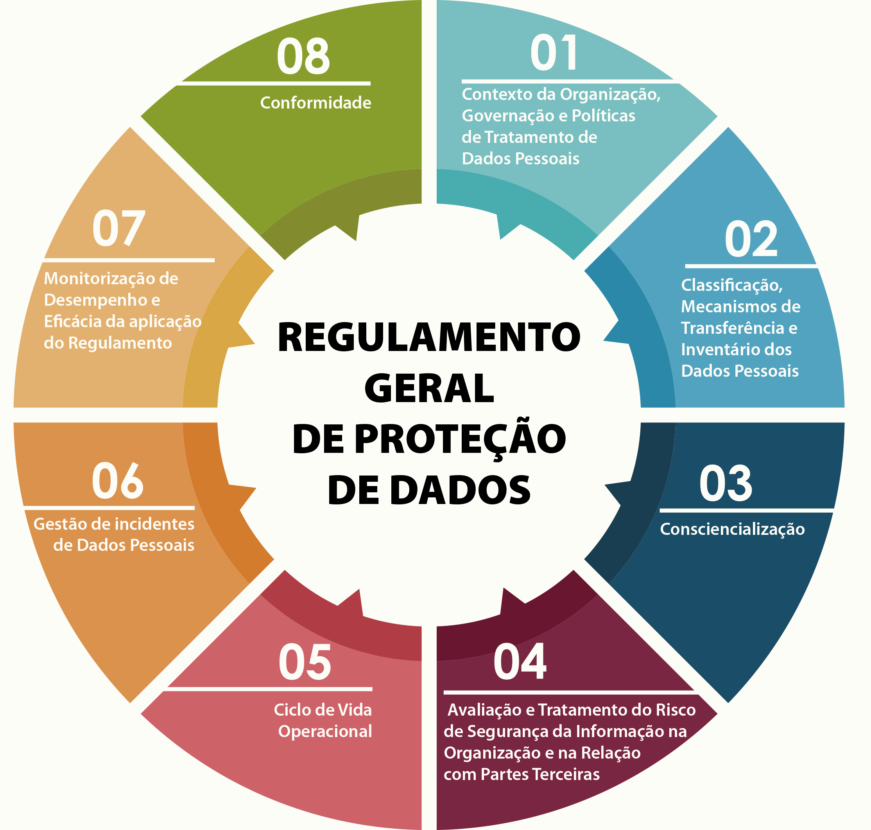
3.
Regulamento Geral de Proteção de Dados (RGPD)
A 25 de maio de 2018,
a forma como os dados pessoais são tratados vai mudar…

Slide 32
Mas isso é o quê?
Este regulamento europeu obriga a que as entidades informem os titulares dos dados sobre as bases legais para o tratamento, prazo de conservação e possibilidade de transferência dos seus dados a terceiros.
Entre várias outras questões, o regulamento obriga a validação da forma como foi obtido o consentimento dos titulares para o tratamento dos seus dados. Caso os requisitos não sejam cumpridos, as entidades serão obrigadas a solicitar um novo consentimento.
Em situações de infração, podem ser aplicadas coimas até 20 milhões de euros ou 4% do volume de negócios anual da entidade que o infringiu.

Slide 33
Há mais?
O regulamento, obriga a aplicação de um controlo dos riscos associados às fragilidades no armazenamento e transferência de dados, ou a possíveis roubos de informação.
As entidades terão de garantir medidas de segurança eficazes de forma a garantir a integridade e confidencialidade dos dados e prevenir a perda, alterações, divulgação e/ou acessos não autorizados aos dados.
Além disso, qualquer violação de segurança que coloque em risco os direitos dos titulares dos dados, tem de ser comunicada aos respetivos titulares e às autoridades de controlo, no prazo máximo de 72 horas.

Slide 34
Acho ótimo! Já faziam falta “leis” destas!
Calma. Existem algumas questões levantadas com o tratamento realizado aos dados dos menores (neste caso, com menos de 16 anos).
O tratamento só é lícito se o consentimento for dado pelos titulares das responsabilidades parentais do menor.
No entanto, foi dada a liberdade aos Estados-Membro para legislarem uma idade inferior, até aos 13 anos, para os referidos efeitos.

Slide 35
Acho muito bem, as crianças precisam de ser protegidas!
Ninguém coloca isso em causa!
Mas vamos analisar o artigo 8, referente às condições aplicáveis ao consentimento de crianças em relação aos serviços da sociedade da informação:
1. Quando for aplicável o artigo 6.º, n.º 1, alínea a) - consentimento para o tratamento dos seus dados pessoais para uma ou mais finalidades específicas -, no que respeita à oferta direta de serviços da sociedade da informação às crianças, dos dados pessoais de crianças é lícito se elas tiverem pelo menos 16 anos. Caso a criança tenha menos de 16 anos, o tratamento só é lícito se e na medida em que o consentimento seja dado ou autorizado pelos titulares das responsabilidades parentais da criança.
(…)
2. Nesses casos, o responsável pelo tratamento envida todos os esforços adequados para verificar que o consentimento foi dado ou autorizado pelo titular das responsabilidades parentais da criança, tendo em conta a tecnologia disponível.
(…)

Slide 36
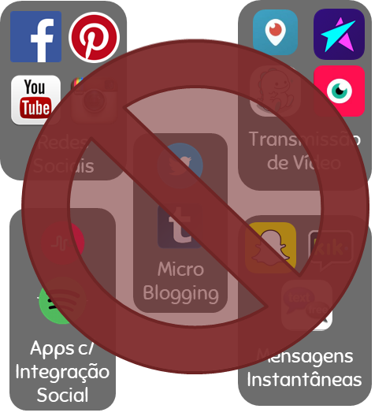
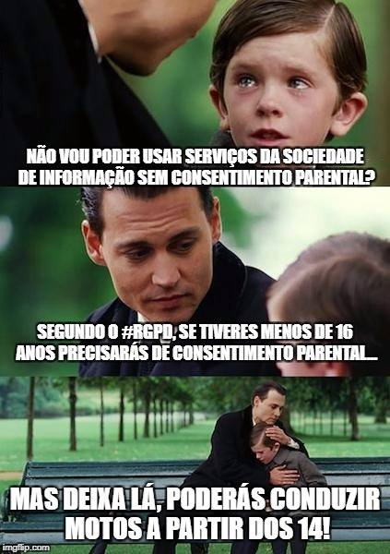
Não sei se estou a perceber…
Salvo autorização
parental explícita, os menores de 16 anos, não podem utilizar serviços como Facebook, Whatsapp, Youtube, Spotify,
etc…
Fonte: MiudosSegurosNa.Net
Notes:
Salvo autorização
parental explícita, os menores de 16 anos, não podem utilizar serviços como Facebook, Whatsapp, Youtube, Spotify,
etc…

Slide 37
Então se o meu frederico não autorizar, deixo de falar com os meus netos no face?
Para académicos como Eva Lievens ou John Carr, as crianças e os seus direitos não foram devidamente considerados no regulamento, nomeadamente:
Liberdade de expressão - A criança tem o direito de exprimir os seus pontos de vista, obter informações, dar a conhecer ideias e informações, sem considerações de fronteiras. (artigo 13ª)
Liberdade de pensamento, consciência e religião - O Estado respeita o direito da criança à liberdade de pensamento, consciência e religião, no respeito pelo papel de orientação dos pais.(artigo 14º)
Liberdade de associação - As crianças têm o direito de se reunir e de aderir ou formar associações. (artigo 15º)
Fonte: Convenção sobre os Direitos da Criança, UNICEF

Slide 38
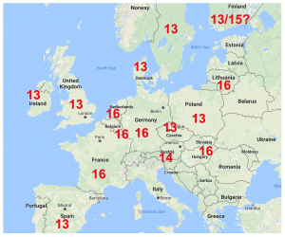
Mas não pode ir até aos 13 anos?
Portugal ainda não tomou uma posição oficial, ao contrário de outros países:
Por exemplo, em França, a idade não será reduzida, acreditando que esta medida pode aumentar o envolvimento entre pais e adolescentes.
Já no Reino Unido, foi considerada a não existência de um argumento forte para a não-redução para os 13 anos, promovendo a que os provedores de serviços online desenvolvam ferramentas que protejam as crianças (observando-se uma transição de responsabilidade parental para a indústria).
Fonte: http://blogs.lse.ac.uk/mediapolicyproject/2018/01/18/more-clarity-brings-more-confusion-debating-
what-the-european-general-data-protection-regulation-means-for-children-in-the-uk/

Slide 39
Então e Não tenho voto na matéria?
Até 30 de setembro de 2017, decorreu uma consulta pública lançada pelo governo para aprovação da legislação nacional do RGPD, deixando em consulta diferentes temas, entre os quais:
“4- Condições aplicáveis ao consentimento de crianças em relação aos serviços da sociedade da informação:
a) Pode prever-se o consentimento para o tratamento de dados pessoais expresso por menor com idade inferior a 16 anos?
b) Em caso de resposta afirmativa, qual a idade indicada: 13, 14 ou 15 anos.”
https://www.portugal.gov.pt/pt/gc21/consulta-publica?i=206

Slide 40
Mas isso já passou, e agora?
Agora… É o momento de falar em Parentalidade Digital.
Relembramos que o CIS disponibiliza uma linha que o pode auxiliar a si e à sua família e amigos, para uma utilização mais informada e responsável da Internet.

Slide 41
4.
Parentalidade Digital
Promova a utilização das TIC de forma crítica e responsável e disfrute das potencialidades do mundo digital!

Slide 42
Continuo sem perceber o que posso fazer para que os jovens sejam ouvidos…
O CIS, juntamente com outras entidades lançou a versão portuguesa do Manual de Ação para Jovens – Dá a tua opinião sobre os teus direitos online, especialmente dedicado aos mais jovens.
Este manual, contém mais de 20 páginas com atividades que visam dar oportunidade aos adolescentes de partilhar os seus pontos de vista e aumentar a sensibilização nacional, abrinde o debate público com Autoridades Reguladoras, ONGs, Associações, decisores políticos, entre outros.
O primeiro passo, deve ser a consulta deste manual!
http://www.internetsegura.pt/sites/default/files/Teen_Action_Kit_PT.pdf

Slide 43
É só isso? Ler um manual?!
Enquanto cidadã(o) deve refletir sobre quais as medidas que toma para proteger a sua privacidade online. Presta atenção aos termos e condições que as plataformas online têm, face ao tratamento dos seus dados? Quantas vezes declarou que tomou conhecimento destes termos, sem ter lido uma única linha?
Aproveite estas alterações para começar a prestar atenção a estes termos e ter uma atitude mais crítica sobre quais as informações e dados que pretende partilhar (seus e dos seus filhos). Envolva-os nesta conversa e promova a que também os menores desenvolvam o seu pensamento crítico.

Slide 44
Enquanto pai, o que posso fazer?
É mais fácil do que imagina. Não tem de instalar nenhum software. É preciso saber comunicar: comunique abertamente com o seu filho e envolva-se regularmente nas suas atividades online.
Ajude-o a proteger a sua reputação e a preservar a sua identidade.
Promova o desenvolvimento do pensamento crítico do seu filho testando com ele quais as decisões que ele tomaria nalguns cenários online.
E ao mesmo tempo, descubra com o seu filho quais as oportunidades que a Internet e o digital lhe oferecem.

Slide 45
Sempre me disseram que não há almoços de borla
Precisamente.
Ainda existem muitos utilizadores que não se questionam sobre o porquê de aplicações, sejam elas jogos ou redes sociais, não serem pagas.
De uma forma ou de outra, as empresas que desenvolveram estas aplicações lucram com a sua utilização: seja porque está a consumir publicidade, ou porque os seus dados estão a ser comercializados.
Já agora, por exemplo, se está a instalar uma aplicação para filtros de imagem, não deveria estar a autorizar o acesso a informações do seu GPS…

Slide 46
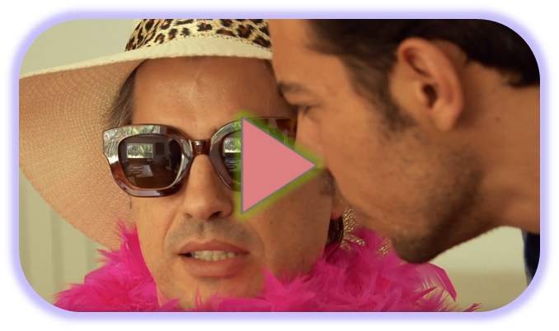
Mas consigo belos descontos naquele site…
A D. Palmira pede ajuda ao neto,
porque não está a conseguir comprar uma coisa na Internet.

Slide 47
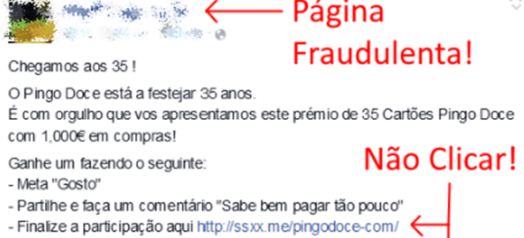
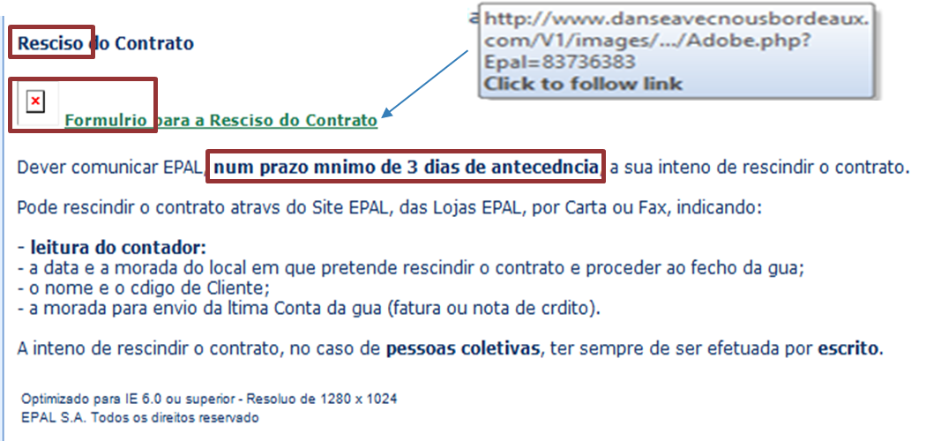
Eu já Detetei algumas fraudes!

Slide 48
Mas então Como faço para não me voltarem a enganar?
É necessário estar atenta(o) aos detalhes e suspeitar de ofertas aliciantes e emails de origem desconhecida.
Não carregue em links de email ou do Facebook, quando encontrar este tipo de ofertas. Em vez disso, contacte diretamente a entidade em questão e questione-a sobre a veracidade da informação publicada.
Nunca envie dados pessoais para este tipo de ofertas e muito menos registe as suas passwords em qualquer email ou formulário.

Slide 49
E Extorsão sexual Online, Sabe o que é?
É pior que nas telenovelas…
Se calhar devia falar com a minha filha…

Slide 50
E se eu vir alguma coisa estranha numa página?
Para além da nossa linha de esclarecimento, o CIS tem uma linha para denunciar conteúdos ilegais online.
Assim, se localizar conteúdo que contenha material de abuso sexual de menores, apologia à violência ou apologia ao racismo, contacte a Linha Alerta ou preencha de forma anónima o formulário em:
https://linhaalerta.internetsegura.pt/

Slide 51
Dúvidas?

Slide 52
A tecnologia, não é boa, não é má e também não é neutra
(KRANZBERG, 1986)

Slide 53
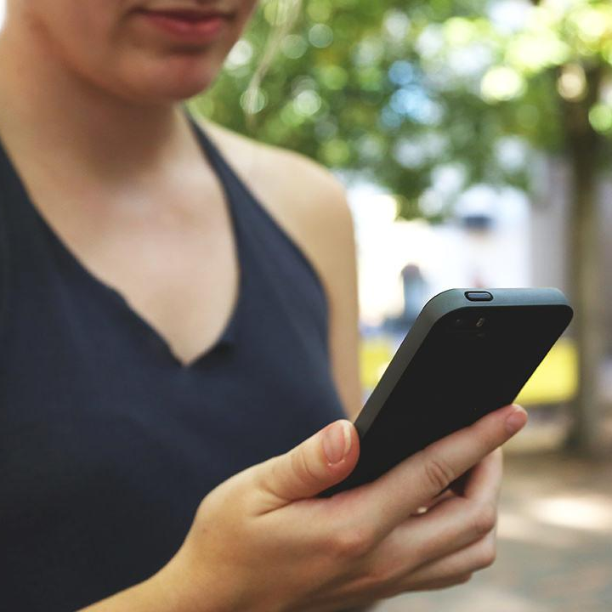
Precisa de Ajuda?
Tem alguma questão? Surgiu um problema relacionado com o uso seguro da Internet?
A Linha Internet Segura está a
um clique de distância!
Número gratuito: 800 21 90 90
Email: linhainternetsegura@internetsegura.pt

Slide 54
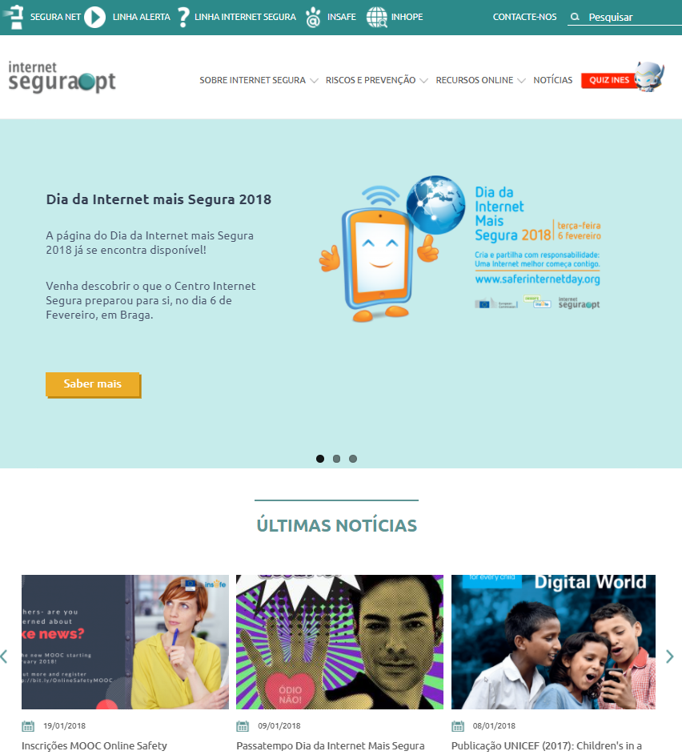
Mantenha-se atento e acompanhe o CIS em:
Website
Facebook
Youtube
internetsegura.pt
facebook.com/internetsegura.pt
youtube.com/PTinternetsegura

Slide 55
Conheça alguns dos Melhores trabalhos Do passatempo “aceita o Desafio 2018!”

Slide 56
Obrigado!
😉
Alguma questão?
Fale connosco em internetsegura@fct.pt
Equipa CIS/FCT
Ana, Luísa, Pedro e Sofia
Se está a ler ou a ouvir isto, parabéns!
Descobriu o nosso segredo. Vai contar a alguém?😉

